Slide 1
BIL | TAJUK | TARIKH | SURATKHABAR
1 | Kadar Cukai ‘Dosa’ Mungkin Dinaikkan | 3 Januari 2023 | BERITA HARIAN
2 | IMF Beri Amaran 2023 Tahun Sukar Ekonomi Dunia | 3 Januari 2023 | BERITA HARIAN
3 | Kenaikan OPR Dijangka Tidak Dapat Dielak | 3 Januari 2023 | SINAR HARIAN
4 | Tingkatkan Daya Saing Serantau Dengan 5G | 4 Januari 2023 | SINAR HARIAN
5 | Syor Tambang Bas Sekolah Naik Hingga RM10 Sahaja | 4 Januari 2023 | BERITA HARIAN
6 | Pertumbuhan Pinjaman Makin Sederhana Susulan Kenaikan OPR | 4 Januari 2023 | BERITA HARIAN
7 | Malaysia Third Best Performer In Asia With US$1.09b Net Inflow | 4 Januari 2023 | NEW STRAITS TIMES
8 | BNM Tentukan OPR Tanpa Campur Tangan Kerajaan | 5 Januari 2023 | BERITA HARIAN
9 | Proton Rekod Prestasi Jualan Terbaik | 5 Januari 2023 | BERITA HARIAN
10 | Perodua Catat Jualan Tertinggi Dalam Sejarah | 6 Januari 2023 | BERITA HARIAN
11 | Mungkin Tiada Cukai Baharu, GST tahun ini | 6 Januari 2023 | BERITA HARIAN
12 | Ringgit Mampu Cecah RM4.05 Sedolar AS Akhir 2023 | 6 Januari 2023 | BERITA HARIAN
13 | Perodua Harap Dapat Kekalkan Harga | 6 Januari 2023 | SINAR HARIAN
14 | BNM Akui Bukan Keputusan Mudah | 6 Januari 2023 | SINAR HARIAN
15 | JEMAAH UMRAH TERPAKSA TANGGUNG KENAIKAN LEBIH 50 PERATUS | 9 JANUARI 2023 | SINAR HARIAN
16 | KOS HOTEL DI TANAH SUCI MELAMBUNG | 9 JANUARI 2023 | SINAR HARIAN
17 | GST MESTI GUNA KADAR RENDAH MERANGKUMI SEMUA BARANGAN | 9 JANUARI 2023 | BERITA HARIAN

Slide 2
BIL | TAJUK | TARIKH | SURATKHABAR
18 | HUTANG KERAJAAN DIJANGKA MENINGKAT KEPADA 61.8 PERATUS | 9 Januari 2023 | BERITA HARIAN
19 | SEKTOR FRANCAIS DIUNJUR TERUS BERKEMBANG | 9 Januari 2023 | SINAR HARIAN
20 | MANFAATKAN HUBUNGAN DAGANGAN LUAR | 9 Januari 2023 | SINAR HARIAN
21 | KRISIS EKONOMI SEMAKIN HAMPIR | 10 Januari 2023 | SINAR HARIAN
22 | PELABUR DINASIHAT TIDAK AMBIL DIVIDEN SELAMA 10 TAHUN | 11 Januari 2023 | SINAR HARIAN
23 | RISIKO MELABUR PINJAM BANK | 11 Januari 2023 | SINAR HARIAN
24 | TAK MAMPU BAYAR ANSURAN | 11 Januari 2023 | SINAR HARIAN
25 | MEKANISME LAPUK KAWAL HARGA BARANG AKAN DIKAJI | 11 Januari 2023 | HARIAN
26 | AKTIVITI EKONOMI MENINGKAT, JUMLAH PENGANGGUR BERKURANGAN | 11 Januari 2023 | BERITA HARIAN
27 | OPR: MASYARAKAT PERLU DIBERI PEMAHAMAN | 11 Januari 2023 | BERITA HARIAN
28 | MAXIS TELAH LATIH LEBIH 2,400 USAHAWAN SEJAK 2021 | 12 Januari 2023 | SINAR HARIAN
29 | RM100 TIDAK DAPAT PENUH TROLI | 13 Januari 2023 | SINAR HARIAN
30 | EKONOMI MALAYSIA DIJANGKA LEBIH SEDERHANA | 13 Januari 2023 | BERITA HARIAN
31 | ASCEND MONEY PERKENAL APLIKASI E-DOMPET TRUEMONEY | 13 Januari 2023 | BERITA HARIAN

Slide 3
BIL | TAJUK | TARIKH | SURATKHABAR
32 | PELABUR MULA BELI ASET MALAYSIA | 16 Januari 2023 | BERITA HARIAN
33 | OPR IDEAL PADA PARAS 3.00 PERATUS | 16 Januari 2023 | BERITA HARIAN
34 | PEMAJU BERDEPAN DILEMA NAIKKAN HARGA RUMAH | 17 Januari 2023 | BERITA HARIAN
35 | RINGGIT DIUNJUR RM4.20 SEDOLAR AS AKHIR 2023 | 18 Januari 2023 | BERITA HARIAN
36 | PAKAR SINGAPURA BANTU TAMBAH BAIK SEKTOR PERUMAHAN | 19 Januari 2023 | BERITA HARIAN
37 | BNM KEKALKAN OPR PADA 2.75 PERATUS SELEPAS 4 KALI KENAIKAN | 20 Januari 2023 | SINAR HARIAN
38 | DANA ENDOWMEN BOLEH BANTU GOLONGAN RENTAN | 25 Januari 2023 | BERITA HARIAN
39 | SEMA KURANG MANIS SEMAKIN POPULAR | 25 Januari 2023 | SINAR HARIAN
40 | KENAIKAN HARGA MAKANAN PERLU DIKAWAL | 25 Januari 2023 | SINAR HARIAN
41 | ITALI BERPOTENSI MELABUR SEKITAR RM3.25 BILION | 25 Januari 2023 | SINAR HARIAN
42 | PERCEPAT ATASI KOS SARA HIDUP TINGGI | 26 Januari 2023 | SINAR HARIAN
43 | TEKANAN KENAIKAN HARGA DILIHAT SEMAKIN TERKAWAL | 26 Januari 2023 | BERITA HARIAN
44 | OPR BERPOTENSI KEKAL JIKA KADAR INFLASI TERUS REDA | 26 Januari 2023 | BERITA HARIAN
45 | KONSEP MALAYSIA MADANI STRATEGI STABILKAN EKONOMI NEGARA | 26 Januari 2023 | BERITA HARIAN

Slide 4
BIL | TAJUK | TARIKH | SURATKHABAR
32 | INDEKS HARGA PENGGUNA DIUNJUR 3.0 PERATUS | 26 Januari 2023 | SINAR HARIAN
33 | KWSP FOKUS BINA SEMULA TABUNGAN PERSARAAN RAKYAT | 27 Januari 2023 | BERITA HARIAN
34 | EKONOMI NEGARA KINI DALAM FASA PERTUMBUHAN | 27 Januari 2023 | BERITA HARIAN
35 | RINGGIT MENGUKUH 4.0 PERATUS BULAN INI | 27 Januari 2023 | BERITA HARIAN
36 | EKONOMI MALAYSIA DIJANGKA KEKAL BERDAYA TAHAN | 30 Januari 2023 | BERITA HARIAN
37 | KENAIKAN RINGGIT TURUNKAN INFLASI MAKANAN IMPORT | 31 Januari 2023 | BERITAHARIAN

Slide 5
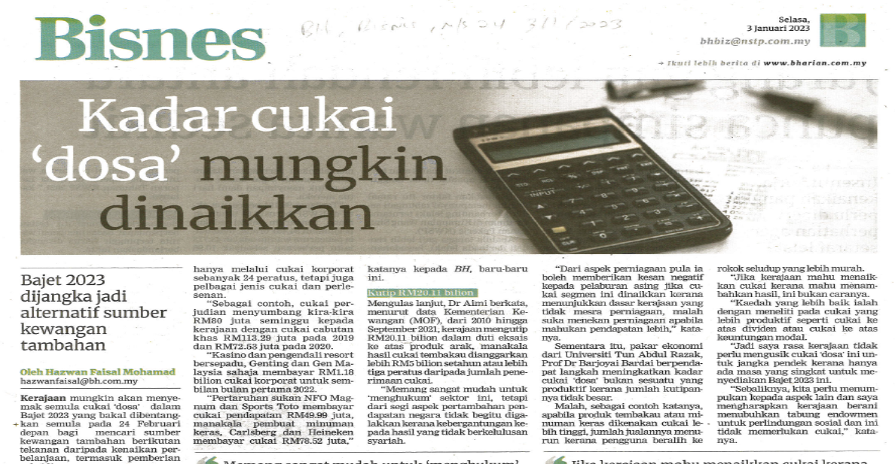
BERITA HARIAN
11 MEI 2022
BH | Kadar Cukai ‘Dosa’ Mungkin Dinaikkan | MS 24

Slide 6
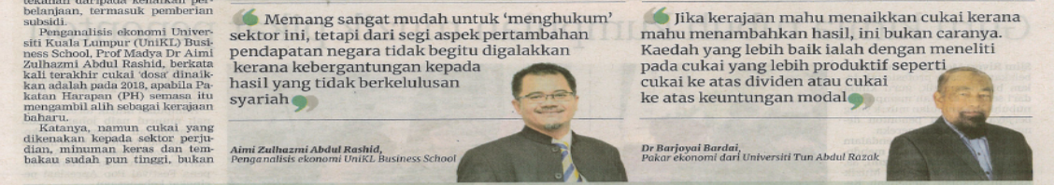
BERITA HARIAN
11 MEI 2022
BH | Kadar Cukai ‘Dosa’ Mungkin Dinaikkan | MS 24 (sambungan)

Slide 7
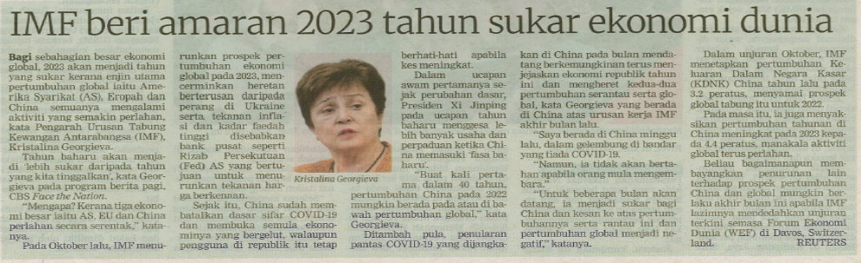
BERITA HARIAN
10 MEI 2022
BH| IMF Beri Amaran 2023 Tahun Sukar Ekonomi Dunia| MS 24

Slide 8
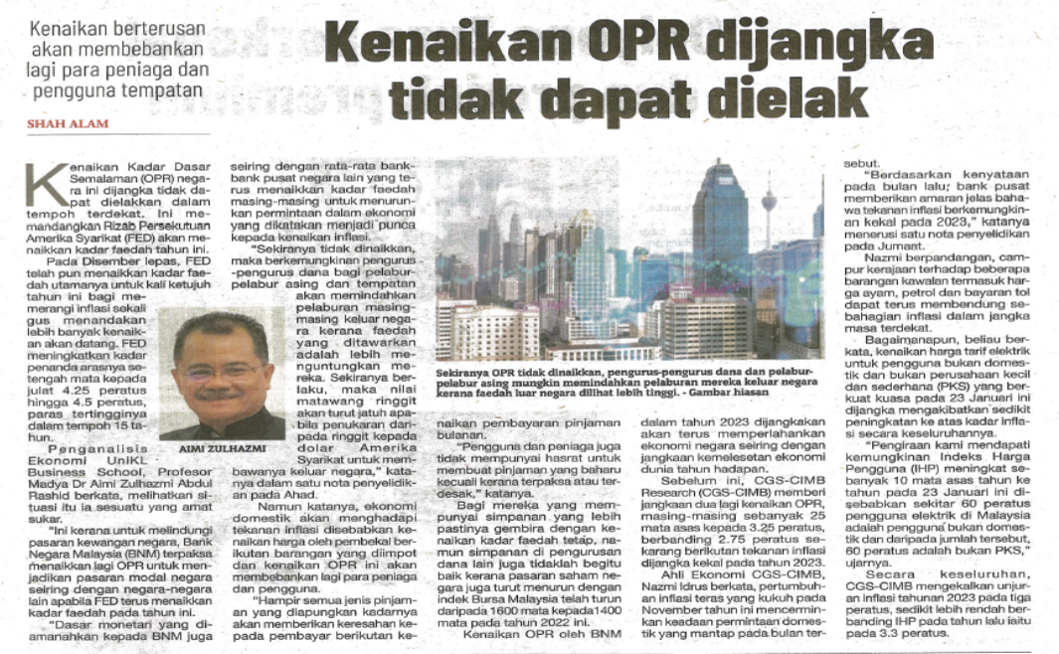
SINAR HARIAN
3 JANUARI 2023
SH| Kenaikan OPR Dijangka Tidak Dapat Dielak| MS 29

Slide 9
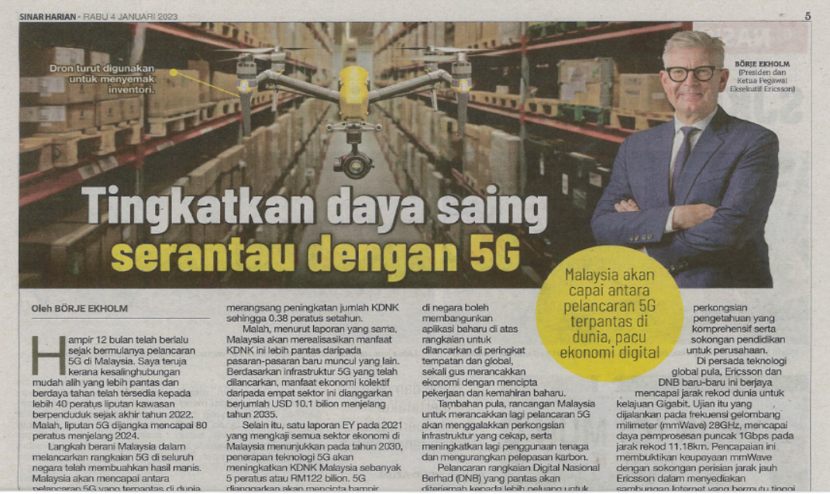
SINAR HARIAN
4 JANUARI 2023
SH| Tingkatkan Daya Saing Serantau Dengan 5G| MS 5

Slide 10
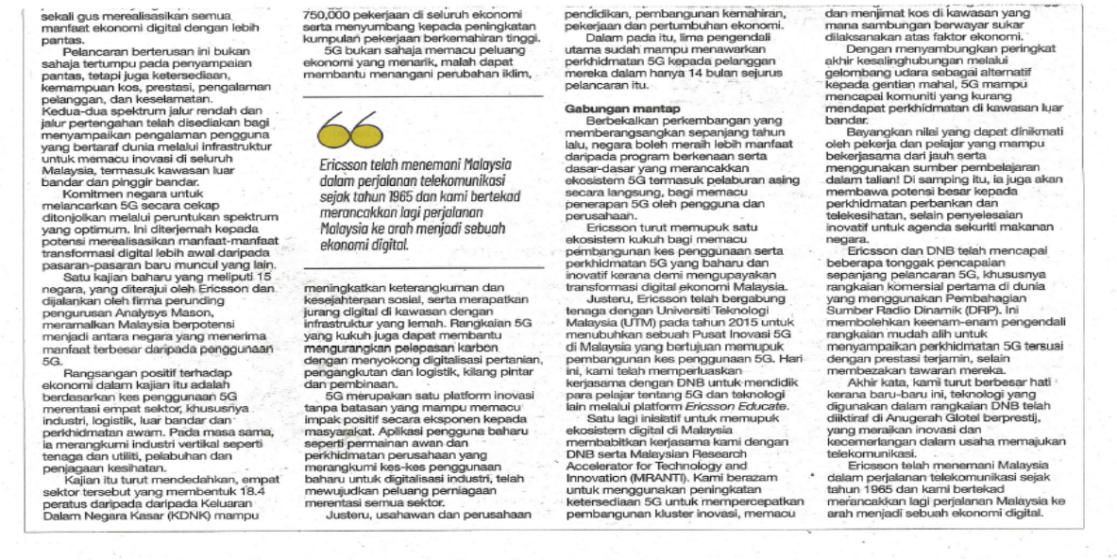
BERITA HARIAN
4 JANUARI 2023
SH| Tingkatkan Daya Saing Serantau Dengan 5G| MS 5 (Sambungan)

Slide 11
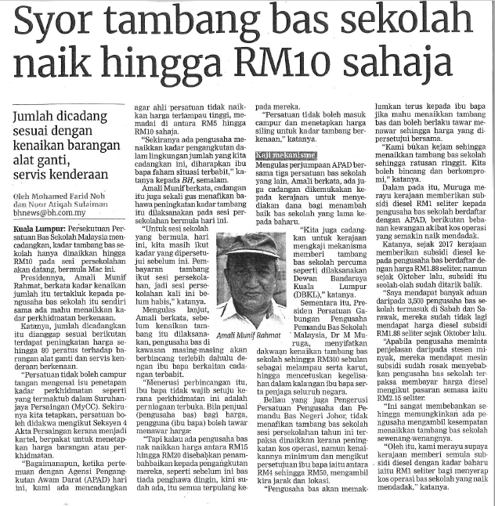
BERITA HARIAN
4 JANUARI 2023
BH| Syor Tambang Bas Sekolah Naik Hingga RM10 Sahaja| PG 3

Slide 12
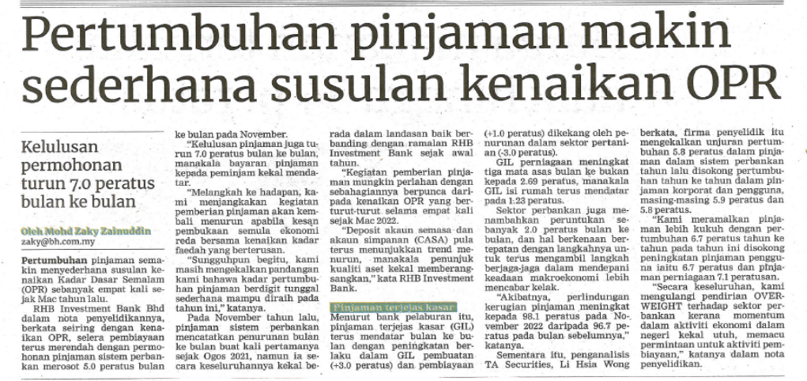
BERITA HARIAN
4 JANUARI 2023
BH| Pertumbuhan Pinjaman Makin Sederhana Susulan Kenaikan OPR|MS 23

Slide 13
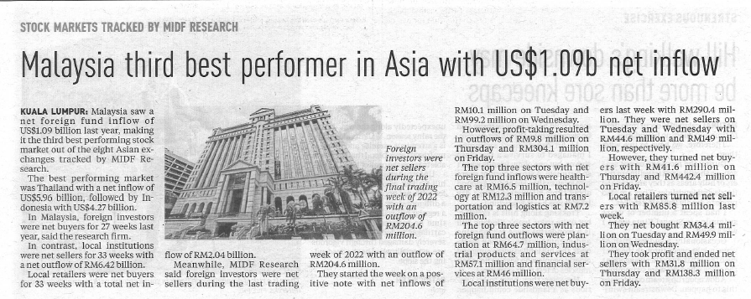
NEW STRAITS TIMES
4 JANUARI 2023
NST| Malaysia Third Best Performer In Asia With US$1.09b Net Inflow |PG 22

Slide 14
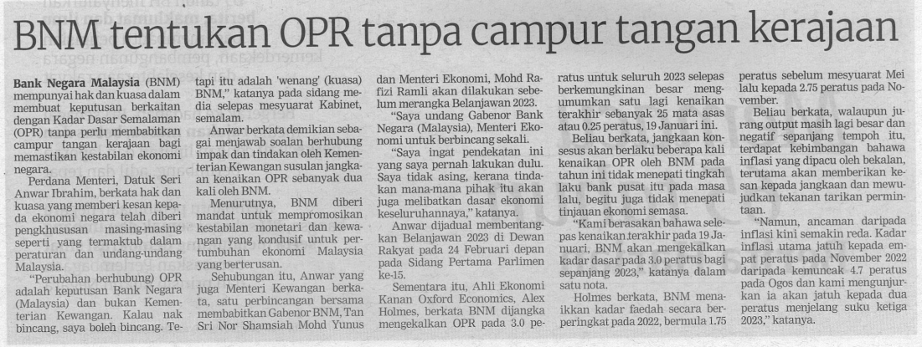
BERITA HARIAN
5 JANUARI 2023
BH| BNM Tentukan OPR Tanpa Campur Tangan Kerajaan| PG 22

Slide 15
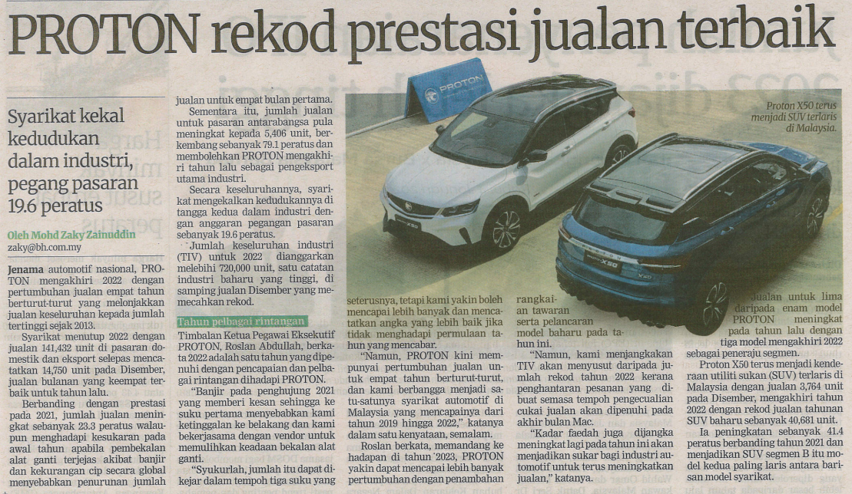
BERITA HARIAN
5 JANUARI 2023
BH| Proton Rekod Prestasi Jualan Terbaik| MS 24

Slide 16
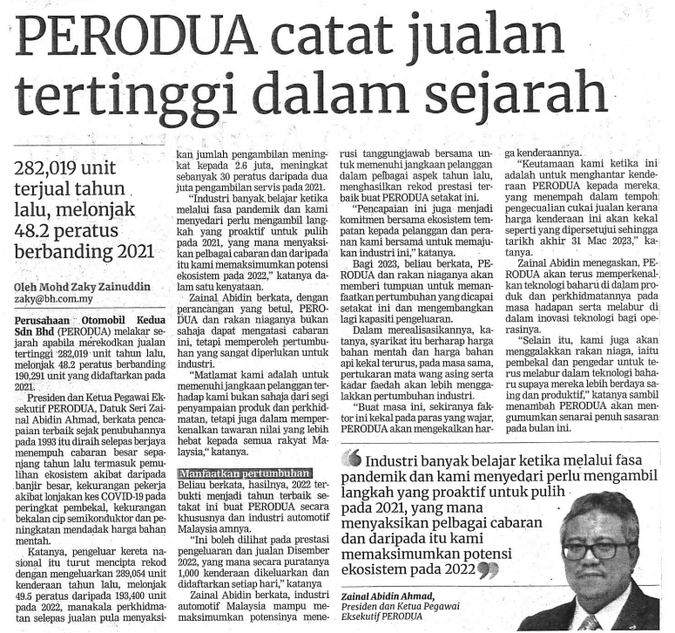
BERITA HARIAN
5 JANUARI 2023
BH| Perodua Catat Jualan Tertinggi Dalam Sejarah| MS 25

Slide 17
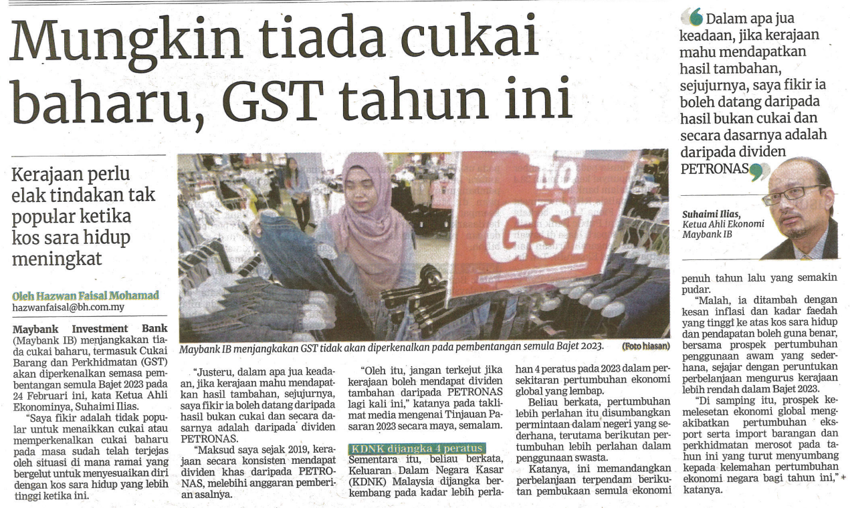
BERITA HARIAN
6 JANUARI 2023
BH| Mungkin Tiada Cukai Baharu, GST tahun ini|MS 23

Slide 18
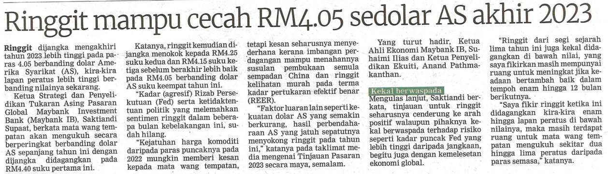
BERITA HARIAN
6 JANUARI 2023
BH| Ringgit Mampu Cecah RM4.05 Sedolar AS Akhir 2023| PG 23

Slide 19
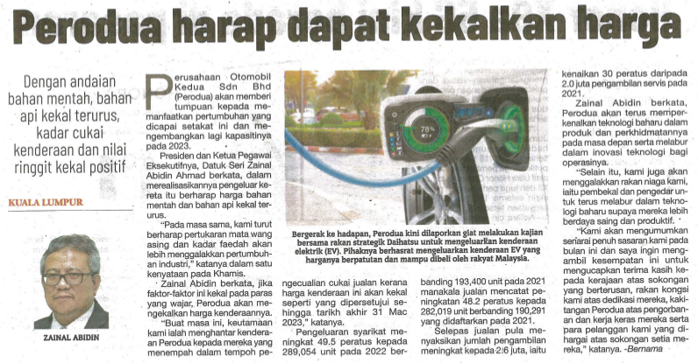
SINAR HARIAN
6 JANUARI 2023
SH| Perodua Harap Dapat Kekalkan Harga| MS 29

Slide 20
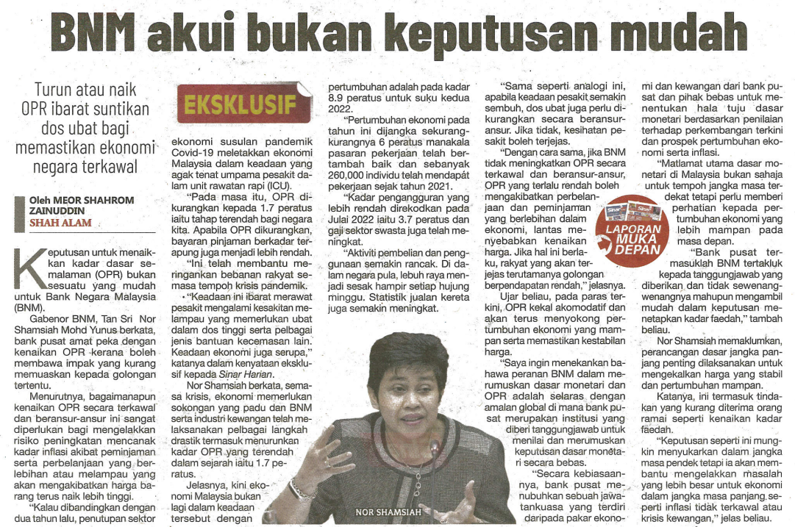
SINAR HARIAN
5 JANUARI 2023
SH| BNM Akui Bukan Keputusan Mudah| MS 27

Slide 21
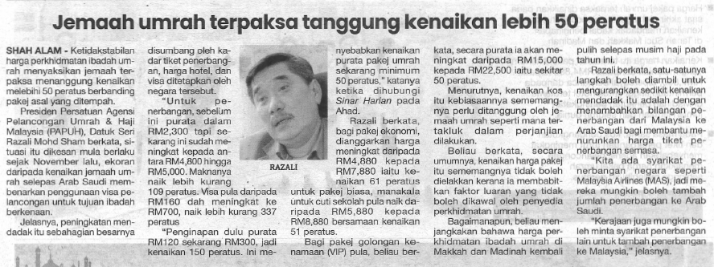
SINAR HARIAN
9 JANUARI 2023
SH| JEMAAH UMRAH TERPAKSA TANGGUNG KENAIKAN LEBIH 50 PERATUS| MS 2

Slide 22
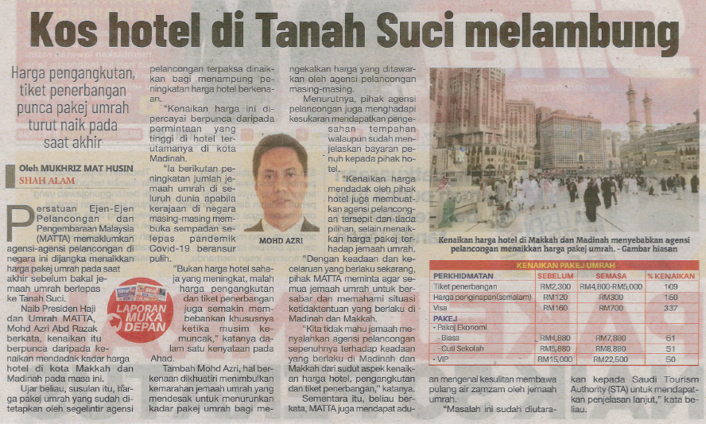
SINAR HARIAN
9 JANUARI 2023
SH| KOS HOTEL DI TANAH SUCI MELAMBUNG| MS 2

Slide 23
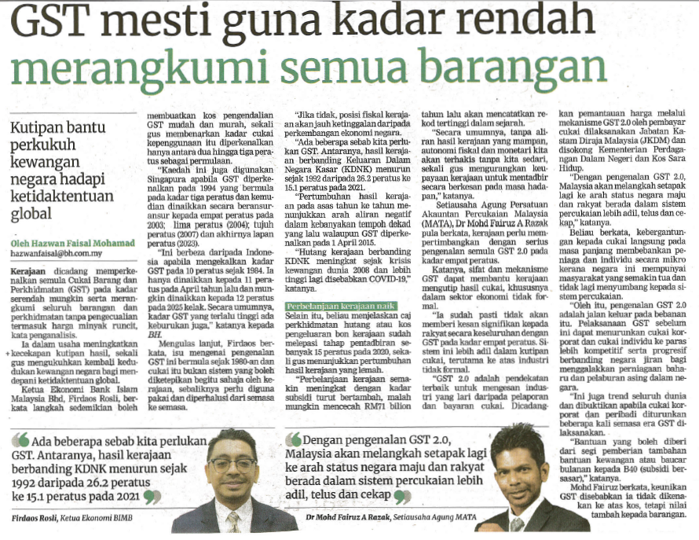
BERITA HARIAN
9 JANUARI 2023
BH| GST MESTI GUNA KADAR RENDAH MERANGKUMI SEMUA BARANGAN| MS22

Slide 24
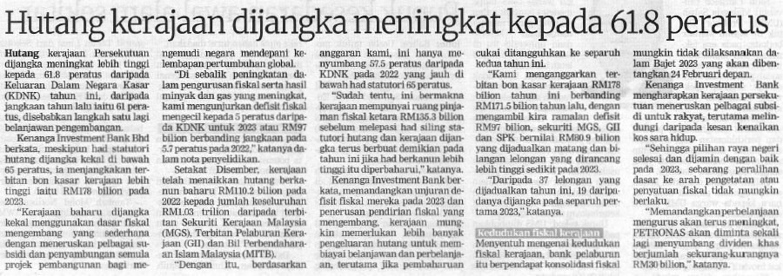
BERITA HARIAN
9 JANUARI 2023
BH| HUTANG KERAJAAN DIJANGKA MENINGKAT KEPADA 61.8 PERATUS| MS 22

Slide 25
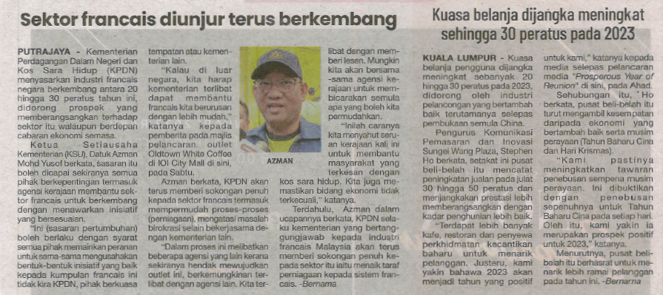
SINAR HARIAN
9 JANUARI 2023
SH| SEKTOR FRANCAIS DIUNJUR TERUS BERKEMBANG| MS 30

Slide 26
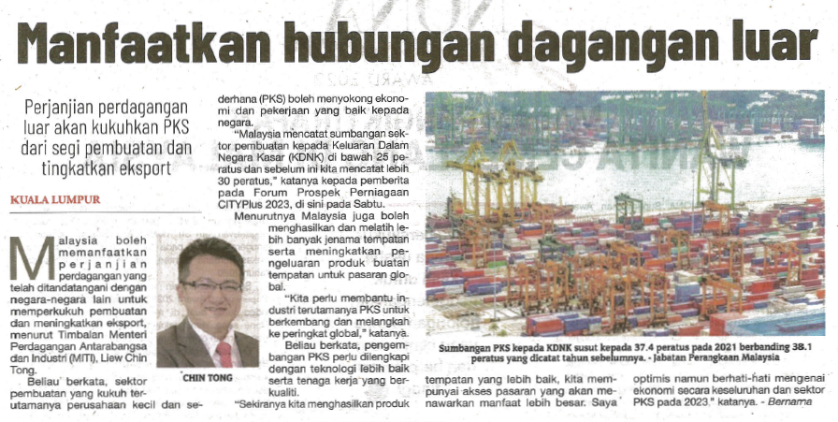
SINAR HARIAN
9 JANUARI 2023
SH| MANFAATKAN HUBUNGAN DAGANGAN LUAR| MS 30

Slide 27
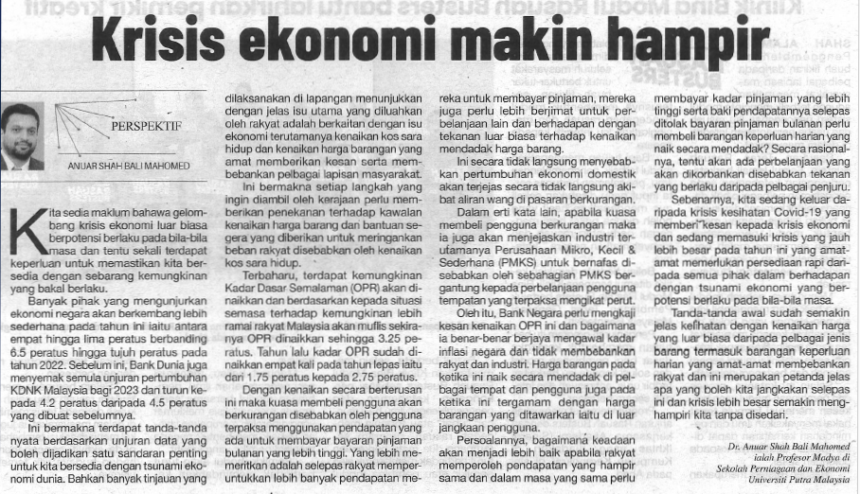
SINAR HARIAN
10 JANUARI 2023
SH| KRISIS EKONOMI SEMAKIN HAMPIR| MS 17

Slide 28
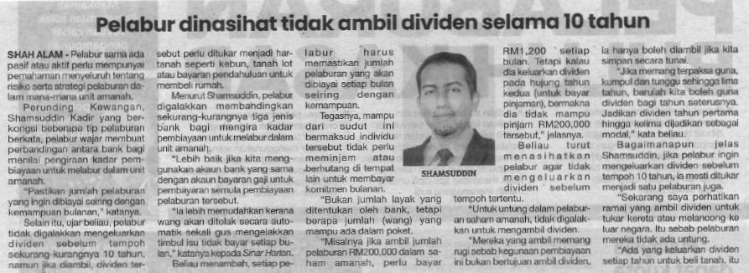
SINAR HARIAN
11 JANUARI 2023
SH| PELABUR DINASIHAT TIDAK AMBIL DIVIDEN SELAMA 10 TAHUN| MS 2

Slide 29
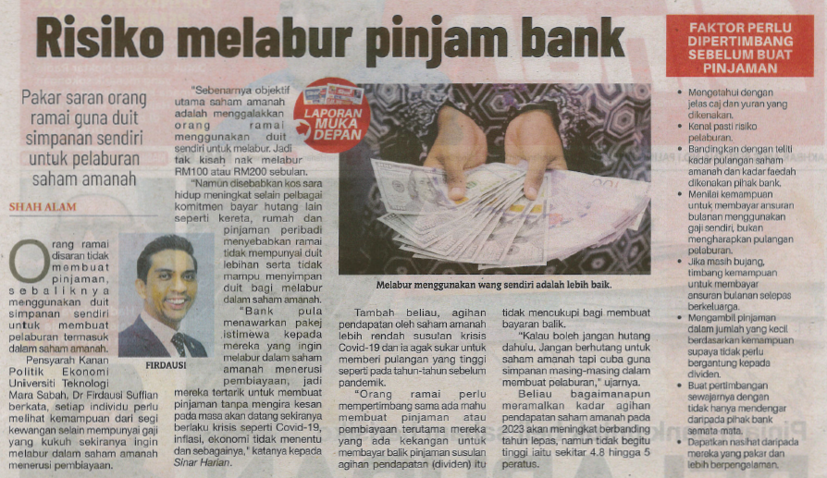
SINAR HARIAN
11 JANUARI 2023
SH| RISIKO MELABUR PINJAM BANK| MS 2

Slide 30
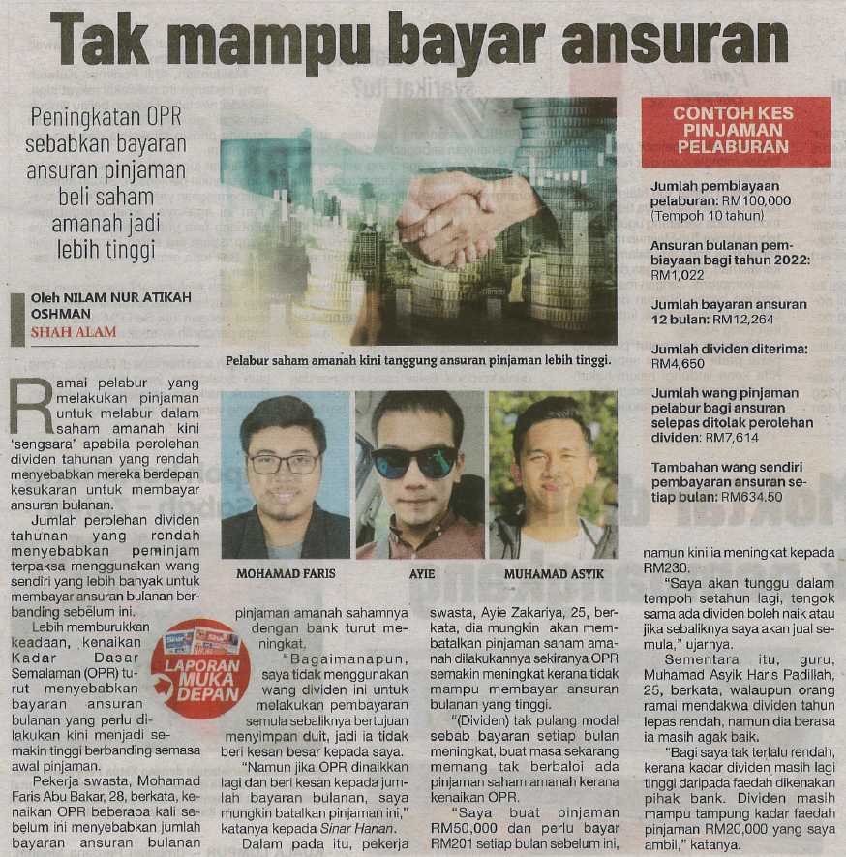
SINAR HARIAN
11 JANUARI 2023
SH| TAK MAMPU BAYAR ANSURAN| MS 3

Slide 31
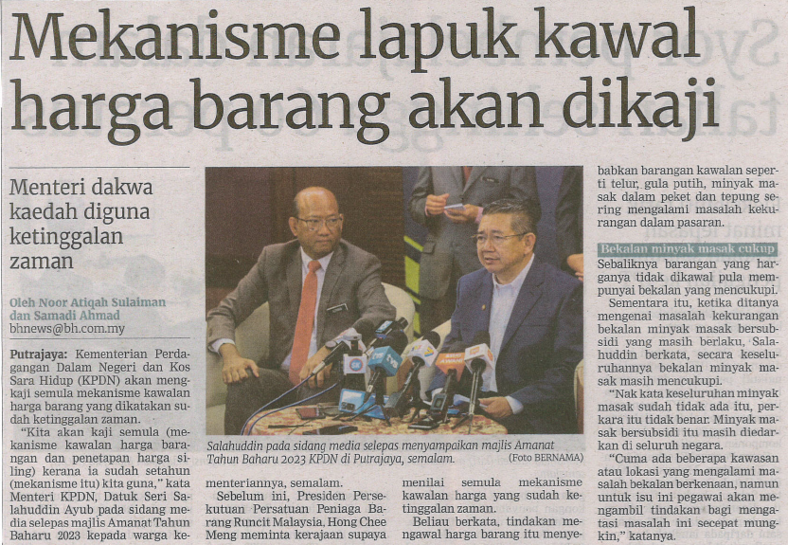
BERITA HARIAN
11 JANUARI 2023
BH| MEKANISME LAPUK KAWAL HARGA BARANG AKAN DIKAJI| MS 8

Slide 32
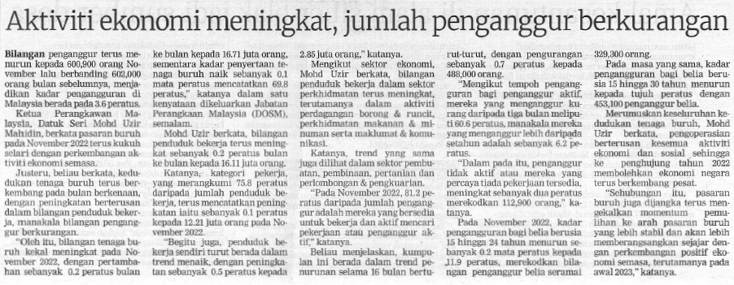
BERITA HARIAN
11 JANUARI 2023
BH| AKTIVITI EKONOMI MENINGKAT, JUMLAH PENGANGGUR BERKURANGAN| MS 24

Slide 33
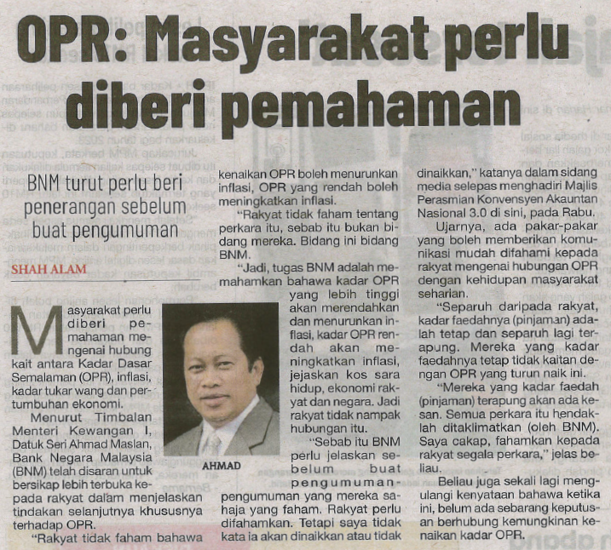
SINAR HARIAN
12 JANUARI 2023
SH| OPR: MASYARAKAT PERLU DIBERI PEMAHAMAN| MS 28

Slide 34
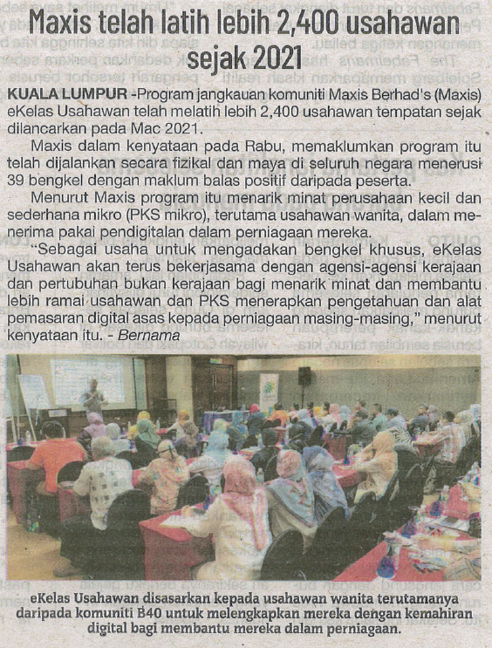
SINAR HARIAN
12 JANUARI 2023
SH| MAXIS TELAH LATIH LEBIH 2,400 USAHAWAN SEJAK 2021| MS 29

Slide 35
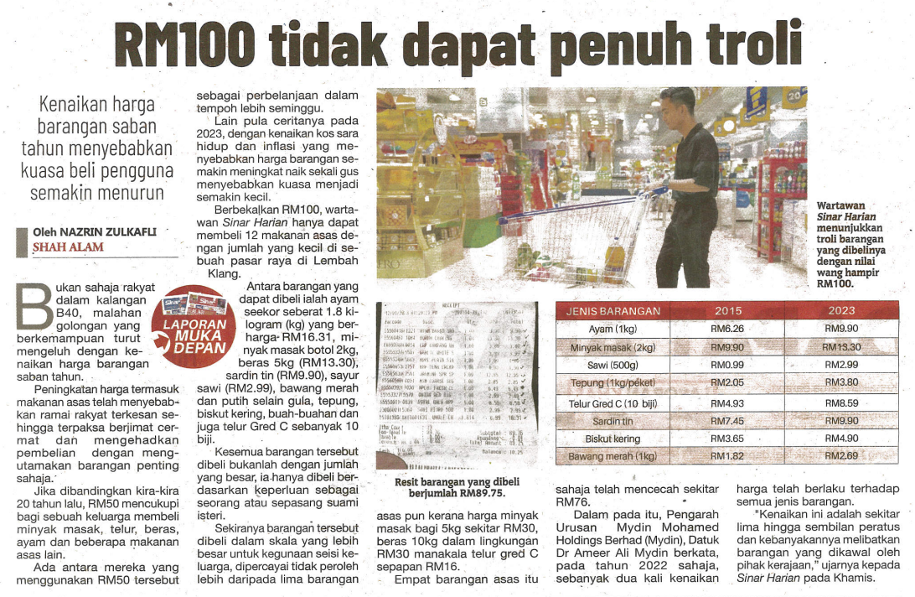
SINAR HARIAN
13 JANUARI 2023
SH| RM100 TIDAK DAPAT PENUH TROLI| MS 2

Slide 36
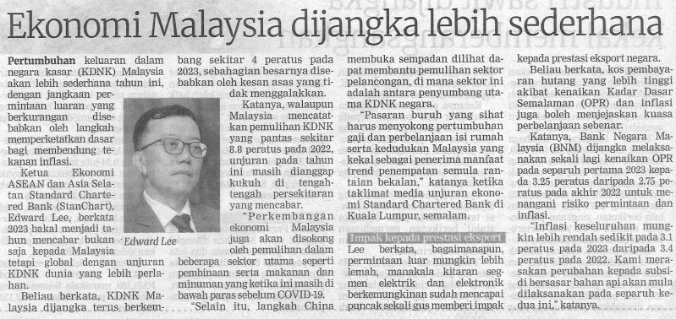
BERITA HARIAN
13 JANUARI 2023
BH| EKONOMI MALAYSIA DIJANGKA LEBIH SEDERHANA| MS 25

Slide 37
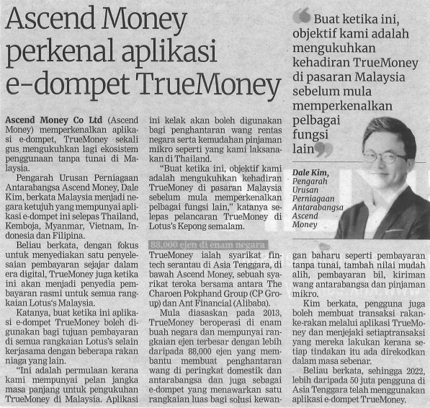
BERITA HARIAN
13 JANUARI 2023
BH| ASCEND MONEY PERKENAL APLIKASI E-DOMPET TRUEMONEY| MS 27

Slide 38
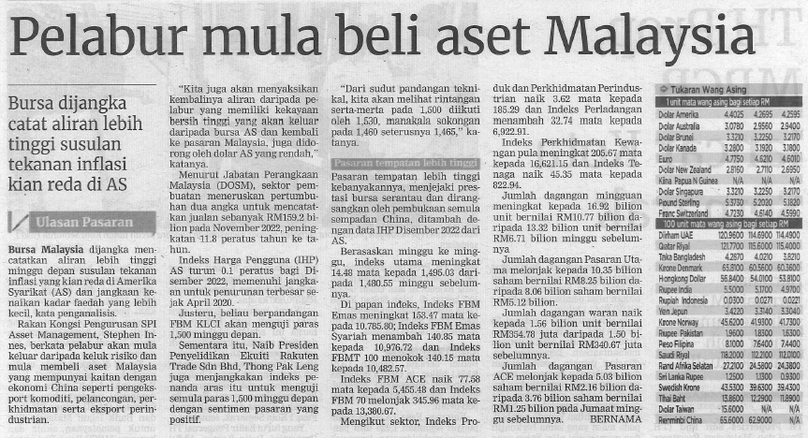
BERITA HARIAN
16 JANUARI 2023
BH| PELABUR MULA BELI ASET MALAYSIA| MS 26

Slide 39
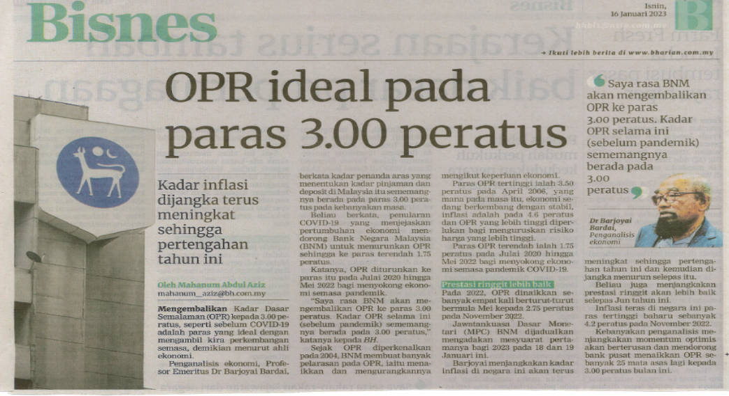
BERITA HARIAN
16 JANUARI 2023
BH |OPR IDEAL PADA PARAS 3.00 PERATUS| MS 23

Slide 40
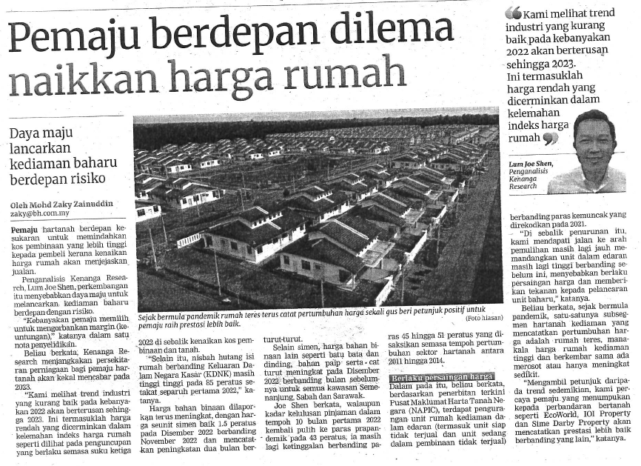
BERITA HARIAN
17 JANUARI 2023
BH| PEMAJU BERDEPAN DILEMA NAIKKAN HARGA RUMAH| MS 25

Slide 41
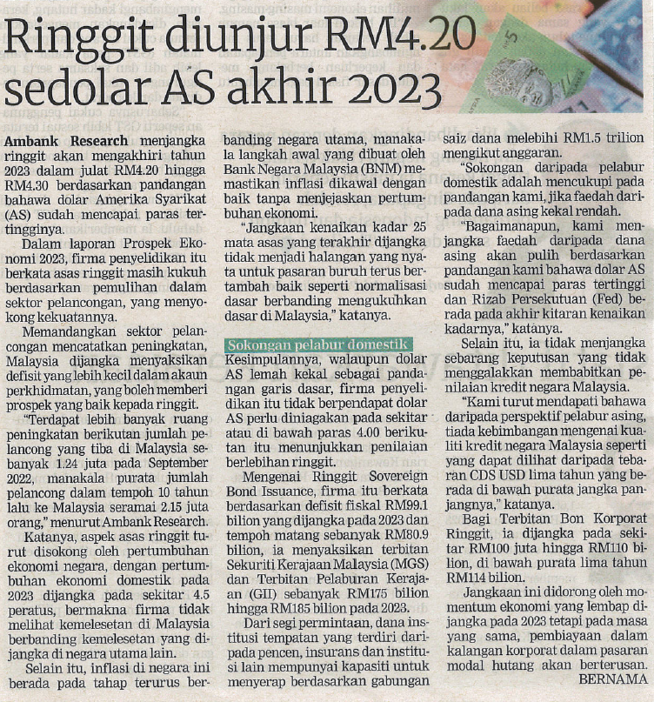
BERITA HARIAN
18 JANUARI 2023
BH| RINGGIT DIUNJUR RM4.20 SEDOLAR AS AKHIR 2023| MS 23

Slide 42
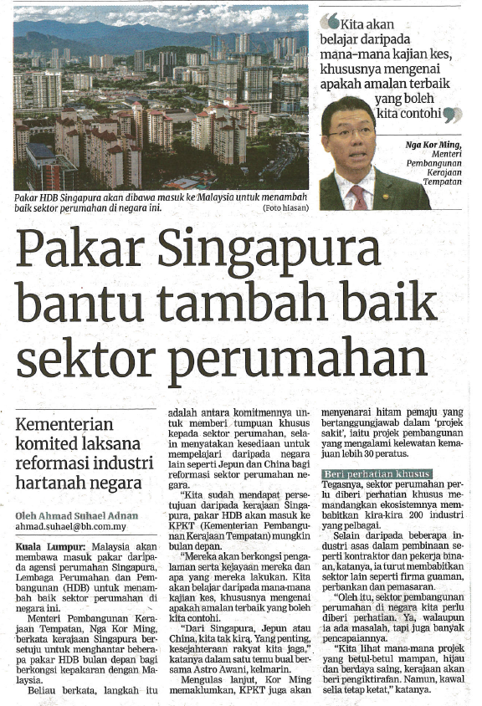
BERITA HARIAN
19 JANUARI 2023
BH| PAKAR SINGAPURA BANTU TAMBAH BAIK SEKTOR PERUMAHAN| MS 5

Slide 43
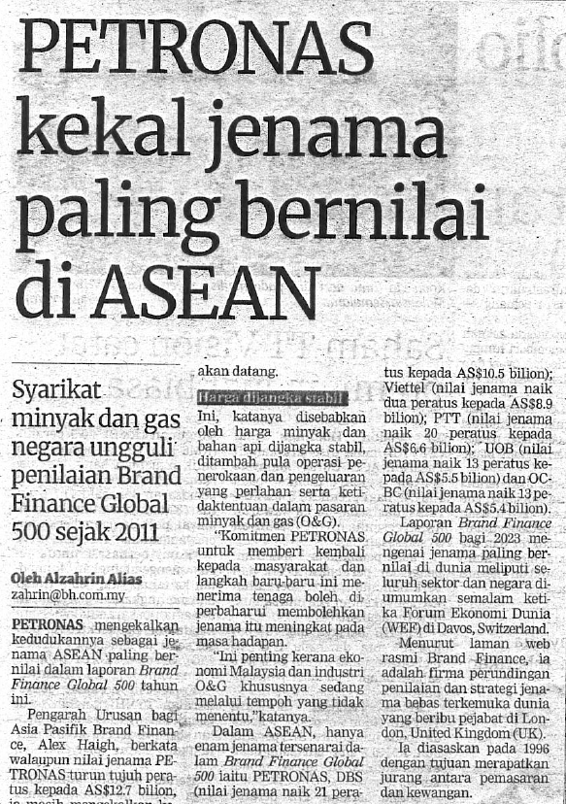
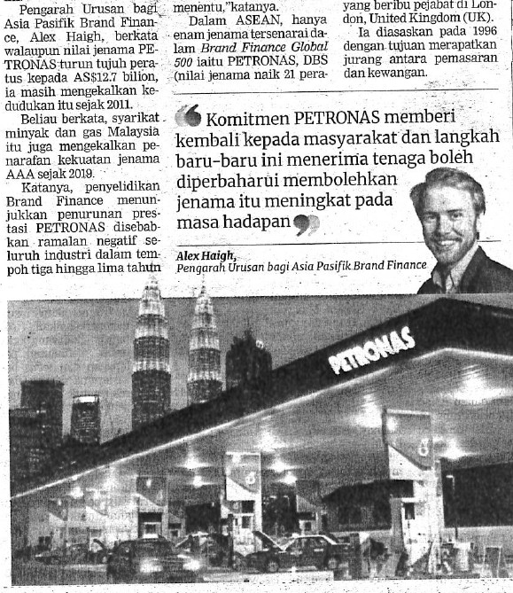
BERITA HARIAN
19 JANUARI 2023
BH| PETRONAS KEKAL JENAMA PALING BERNILAI DI ASEAN| MS 25

Slide 44
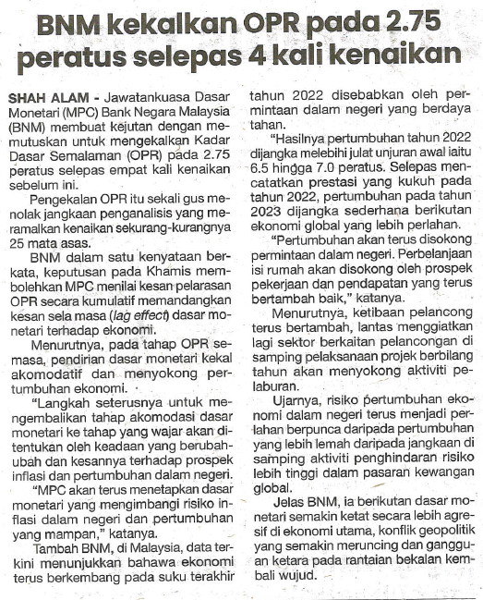
SINAR HARIAN
20 JANUARI 2023
SH |BNM KEKALKAN OPR PADA 2.75 PERATUS SELEPAS 4 KALI KENAIKAN| MS 8

Slide 45
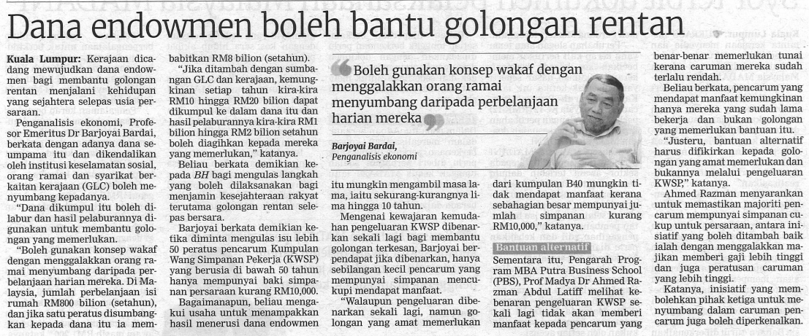
BERITA HARIAN
25 JANUARI 2023
BH| DANA ENDOWMEN BOLEH BANTU GOLONGAN RENTAN| MS 3

Slide 46
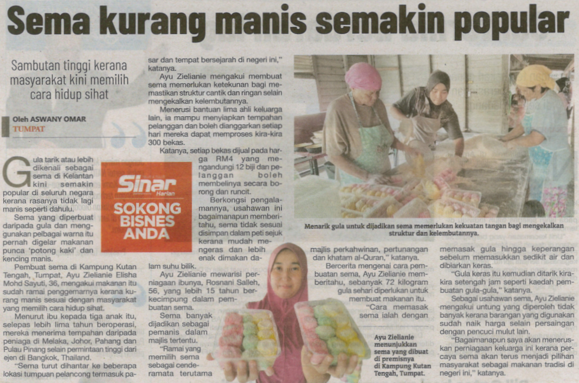
SINAR HARIAN
25 JANUARI 2023
SH| SEMA KURANG MANIS SEMAKIN POPULAR| MS 23

Slide 47
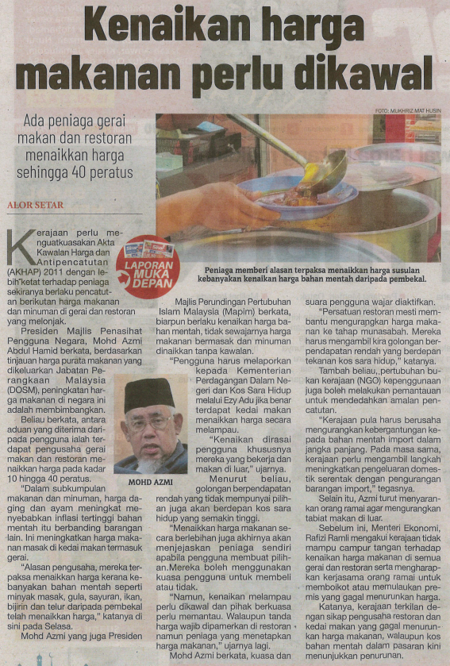
SINAR HARIAN
25 JANUARI 2023
SH| KENAIKAN HARGA MAKANAN PERLU DIKAWAL| MS 25

Slide 48
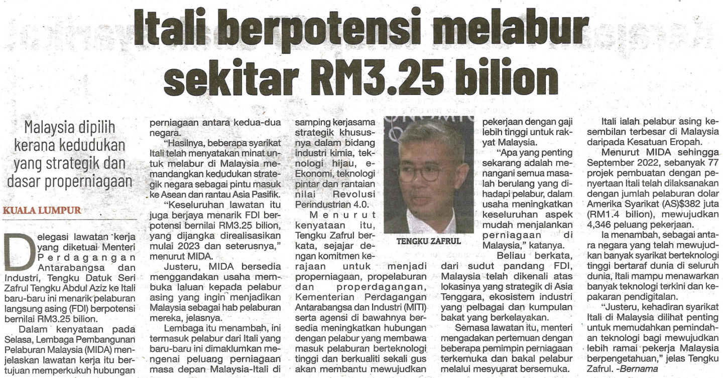
SINAR HARIAN
25 JANUARI 2023
SH| ITALI BERPOTENSI MELABUR SEKITAR RM3.25 BILION| MS 30

Slide 49
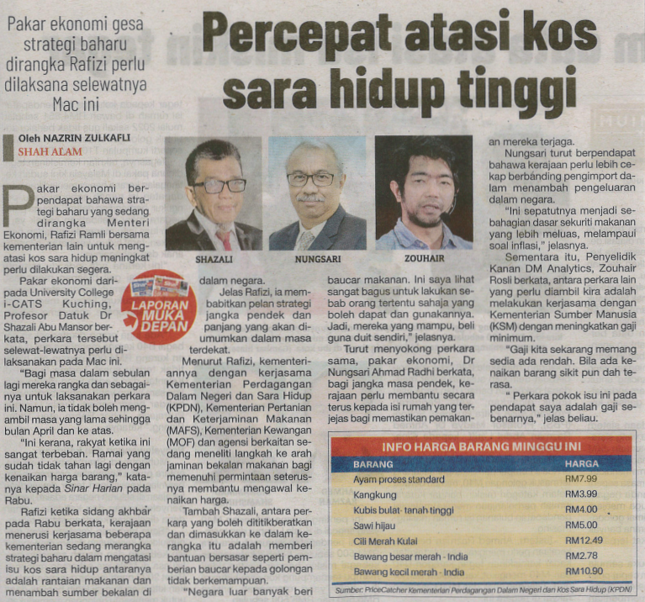
SINAR HARIAN
26 JANUARI 2023
SH| PERCEPAT ATASI KOS SARA HIDUP TINGGI| MS 3

Slide 50
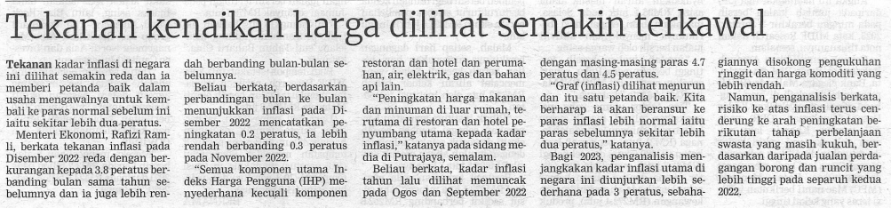
BERITA HARIAN
26 JANUARI 2023
BH| TEKANAN KENAIKAN HARGA DILIHAT SEMAKIN TERKAWAL| MS 22

Slide 51
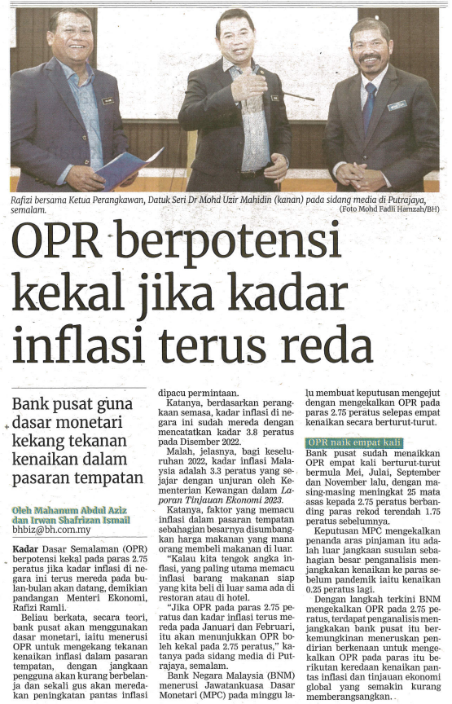
BERITA HARIAN
26 JANUARI 2023
BH| OPR BERPOTENSI KEKAL JIKA KADAR INFLASI TERUS REDA| MS 22

Slide 52
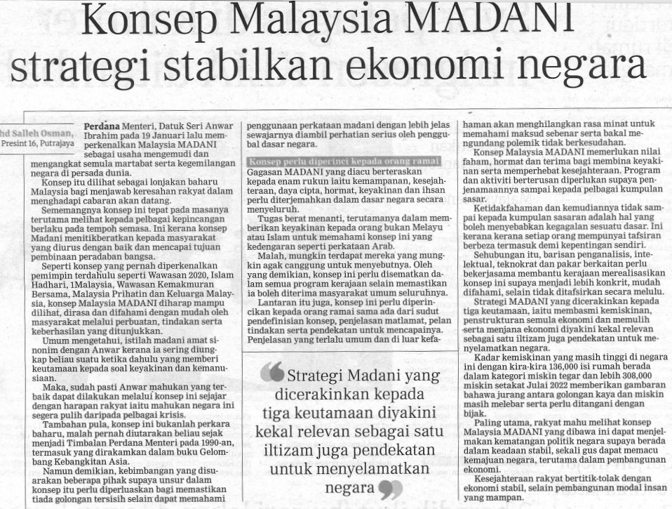
BERITA HARIAN
26 JANUARI 2023
BH| KONSEP MALAYSIA MADANI STRATEGI STABILKAN EKONOMI NEGARA|
MS 23

Slide 53
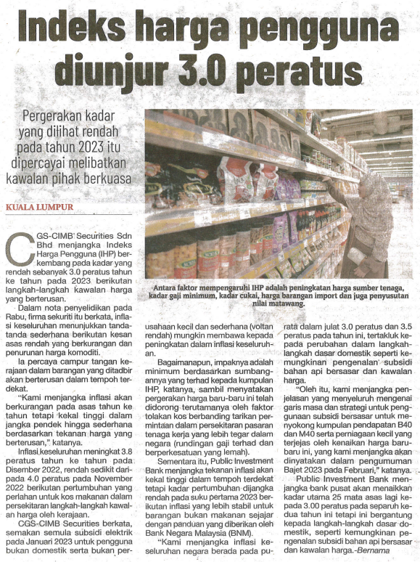
SINAR HARIAN
26 JANUARI 2023
SH| INDEKS HARGA PENGGUNA DIUNJUR 3.0 PERATUS| MS 30

Slide 54

BERITA HARIAN
27 JANUARI 2023
BH| KWSP FOKUS BINA SEMULA TABUNGAN PERSARAAN RAKYAT| MS 2

Slide 55

BERITA HARIAN
27 JANUARI 2023
BH| EKONOMI NEGARA KINI DALAM FASA PERTUMBUHAN| MS 2

Slide 56

BERITA HARIAN
27 JANUARI 2023
BH| RINGGIT MENGUKUH 4.0 PERATUS BULAN INI| MS 22

Slide 57

SINAR HARIAN
30 JANUARI 2023
BH| EKONOMI MALAYSIA DIJANGKA KEKAL BERDAYA TAHAN| MS 22

Slide 58

BERITA HARIAN
31 JANUARI 2023
BH| KENAIKAN RINGGIT TURUNKAN INFLASI MAKANAN IMPORT| MS 20

Slide 59
SINAR HARIAN
25 MEI 2022
SH| KOLEKSI WANG LAMA TAMBAH PENDAPATAN| MS 23

Slide 60
SINAR HARIAN
25 MEI 2022
SH| KOLEKSI WANG LAMA TAMBAH PENDAPATAN| MS 23

Slide 61
SINAR HARIAN
25 MEI 2022
SH| KOLEKSI WANG LAMA TAMBAH PENDAPATAN| MS 23

Slide 62
SINAR HARIAN
25 MEI 2022
SH| KOLEKSI WANG LAMA TAMBAH PENDAPATAN| MS 23

Slide 63
SINAR HARIAN
25 MEI 2022
SH| KOLEKSI WANG LAMA TAMBAH PENDAPATAN| MS 23

Slide 64
SINAR HARIAN
25 MEI 2022
SH| KOLEKSI WANG LAMA TAMBAH PENDAPATAN| MS 23

